Slide 1
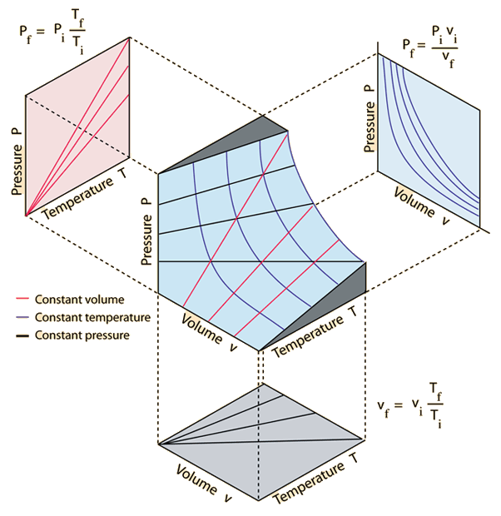
4.5 Stavová rovnice ideálního plynu
Tlak p
Tlak p
Teplota T
Objem V
Tlak p
R = univerzální plynová konstanta
R=N_{A}.k
R=8.314 47 J K⁻¹ mol⁻¹
T=termodynamická teplota, p=tlak, n=látkové množství
Objem V
Teplota T
p V= n R T
Objem V
Teplota T

